Slide 1
Kroz plan i program
5. razreda
B program

Slide 2
Potrebne naredbe | Znak
Ispis podataka | print
Upis podataka | input
Rad s stringovima | str
Rad s cijelim brojem | int
Cjelobrojno dijeljenje | Broj = 5 // 2
Modul – ostatak prilikom dijeljenja | Broj = 7 % 2

Slide 3
1. Napiši program koji zbraja dva unesena broja.
Pisanje komentara započinjemo mrežicom '#'

Slide 4
2. Napiši program koji računa opseg i površinu kvadrata.

Slide 5
3. Napiši program koji računa cijenu unesenih jabuka, ako znamo da je cijena jabuka 3kn za jednu kilu jabuka.

Slide 6
Naredbe za cjelobrojno dijeljenje i dijeljenje s ostatkom
Potrebne naredbe | Znak | Primjer
Cjelobrojno dijeljenje (div) | // | 5 // 2=2
Modul – ostatak prilikom dijeljenja (mod) | % | 7 % 2=1
7 : 3 = 2 i ostatak 1
7 // 3 = 2
7 % 3 = 1

Slide 7
4. Napravi program koji računa koliko možeš kupiti čokolada, ako imaš 50 Kn, a cijena jedne čokolade je 8.45 Kn, te koliko bi Kn ostalo.

Slide 8
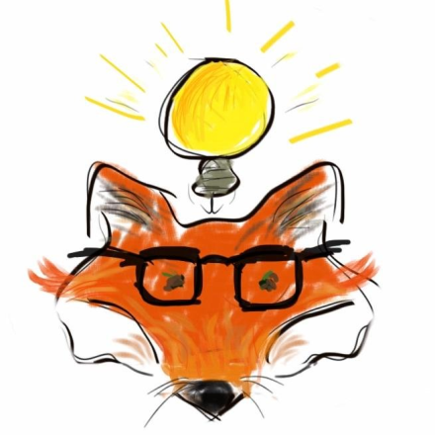
Round – zaokruživanje decimalnog broja na određeni broj znamenki

Slide 9
Zadaci
Napiši program koji računa površinu pravokutnika.
Provjeri kolika je rezolucija monitora za kojim radiš, te napravi program koji će izračunati koliko točkica (piksela) ima taj monitor. (Npr.: 1366 x 768)
Napravi program koji učitava broj sati, te izračunava i ispisuje koliko je to minuta.
Napravi program koji učitava koliko si rođendana do sada proslavio i računa koliko je dana prošlo od dana tvojeg rođenja do zadnjeg rođendana. Koristi se podatkom da godina ima 365 dana.
Napravi program koji učitava podatak koliko imaš Kuna, te računa koliko možeš kupiti čokolada, ako je cijena jedne čokolade X Kn.
Napravi program koji učitava koliko imaš sati nastave u danu, te računa i ispisuje podatak koliko je to minuta.

